Slide 1

Автоматизация разработки и эксплуатации программного обеспечения (осень 2022 года)
ИУ-5, бакалавриат, курс по выбору

Slide 2
Виды занятий
Лекции:
17 лекций, 34 часа.
ПОНЕДЕЛЬНИК, 10.15, 430 (ГЗ)
Лабораторные работы
8 лабораторных работ, 34 часа.
по расписанию
Домашнее задание.
Проект по развертыванию программного обеспечения.
Репозиторий курса:
https://github.com/iu5git/DevOps

Slide 3
Конфигурационное управление ИТ-инфраструктурой
Балашов Антон

Slide 4
План лекции
Развитие ИТ-инфраструктуры
Стандарты описания ИТ-инфраструктуры
Подходы к управлению ИТ-инфраструктурой
Инфраструктура как код
Ansible
Terraform

Slide 5
IAC, или Infrastructure as Code, представляет собой процесс подготовки (provisioning) и управления компьютерными центрами обработки данных с помощью машиночитаемых файлов определений, а не физической конфигурации оборудования или интерактивных инструментов конфигурации. Хотя область IAC является относительно новой по сравнению с конвейером автоматизации DevOps, уже существует достаточно много IAC-инструментов, и новые технологии продолжают развиваться даже в этот самый момент.

Slide 6
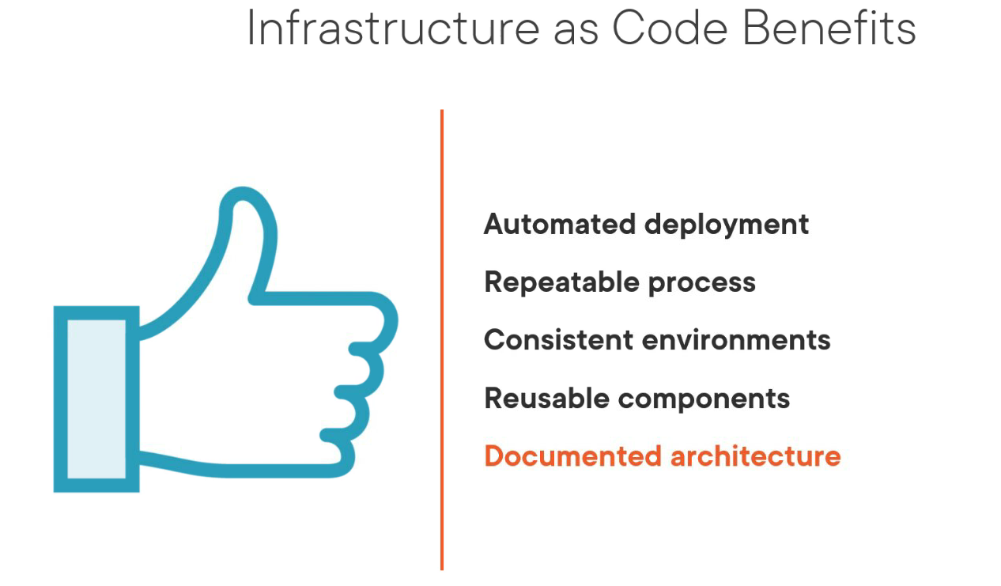

Slide 7
Инструменты IAC
Имя | Описание | Синтаксис | Лицензия | Сайт | GitHub репозиторий
Terraform | Terraform — это программный IAC-инструмент, созданный HashiCorp. Он известен как декларативный provisioning-инструмент без агентов и без мастера. | .tf файл (похож на JSON) | MPL 2.0 | terraform.io | github.com/hashicorp/terraform
Ansible | Поддерживаемый Red Hat, Ansible — это программный IAC-инструмент, вмещающий в себе provisioning, управление конфигурацией и развертывания приложений. | YAML | GPL 3.0 | ansible.com | github.com/ansible/ansible
Chef | Chef автоматизирует процесс управления конфигурациями, гарантируя, что каждая система правильно настроена и согласована. | Ruby | Apache 2.0 | chef.io/products/chef-infra | github.com/chef/chef
Puppet | Puppet — это инструмент управления конфигурацией программного обеспечения, который имеет собственный декларативный язык для описания конфигурации системы. | Язык Puppet (похож на JSON) или Ruby | Apache 2.0 | puppet.com | github.com/puppetlabs/puppet
SaltStack | Поддерживаемый VMWare, SaltStack — это программное обеспечение с открытым исходным кодом на основе Python для управляемой событиями (event-driven) IT-автоматизации, удаленного выполнения задач и управления конфигурацией. | Python | Apache 2.0 | repo.saltproject.io | github.com/saltstack/salt
Pulumi | IAC SDK с открытым исходным кодом Pulumi позволяет создавать, развертывать и управлять инфраструктурой в любом облаке, используя ваши любимые языки. | Различные языки программирования | Apache 2.0 | pulumi.com | github.com/pulumi/pulumi

Slide 8
Agent vs Agentless
IAC-инструмент может требовать запуска агента на каждом сервере, который вы хотите настроить. Если нет, то такой инструмент называется «agentless».

Slide 9
Mutable vs Immutable
Некоторые инструменты, такие как Terraform, занимаются не изменением уже подготовленной (provisioned) инфраструктуры, а развертывают новый сервер, что означает, что они следуют парадигме неизменяемой (immutable) инфраструктуры. Другие инструменты, такие как Ansible, Chef, SaltStack и Puppet, могут изменять существующие ресурсы, а это означает, что эти инструменты следуют парадигме изменяемой (mutable) инфраструктуры.

Slide 10
Procedural vs Declarative
Процедурные языки, такие как Ansible и Chef, позволяют описывать с помощью кода поэтапное выполнение, в то время как декларативные языки, такие как Terraform, SaltStack и Puppet, позволяют просто указать желаемое состояние.

Slide 11
Master vs Masterless
Языки, такие как Chef, требуют, чтобы вы запускали отдельный главный сервер (master), чтобы обеспечить дополнительное управление и постоянные состояния. Другие языки, такие как Ansible и Terraform, не нуждаются в определении мастера.

Slide 12
Configuration vs Provisioning
Ansible, Chef, SaltStack и Puppet известны как инструменты управления конфигурацией, что означает, что их основная цель — настроить ресурсы. Другие инструменты, такие как Terraform и Pulumi, являются инструментами обеспечения (provisioning), а это означает, что их основная цель — предоставлять ресурсы. Однако по мере того, как инструменты развиваются, их функционал может начать пересекаться.

Slide 13
Pull & Push
В основе подхода pull лежит тот факт, что все изменения применяются изнутри кластера. Внутри кластера есть оператор, который регулярно проверяет связанные репозитории Git и Docker Registry. Если в них происходят какие-либо изменения, состояние кластера обновляется изнутри. Обычно считается, что подобный процесс весьма безопасен, поскольку ни у одного внешнего клиента нет доступа к правам администратора кластера.
В push-подходе внешняя система (преимущественно CD-пайплайны) запускает развертывания в кластер после коммита в Git-репозиторий или в случае успешного выполнения предыдущего CI-пайплайна. В этом подходе система обладает доступом в кластер.

Slide 14
Chef
В отличие от Terraform или Ansible, Chef требует установки мастер-сервера и запустили агентов на серверах, с которыми вы хотите работать. Наличие мастера и агентов может иметь несколько преимуществ.
Мастер-сервер может быть центральным местом, из которого можно управлять и контролировать инфраструктуру.
Наличие агентов может гарантировать правильную работу обновлений. Однако, агенты и мастер-сервер также предполагают дополнительное обслуживание большую уязвимость. Когда вы выбираете IAC для начала, вы должны убедиться, какой инструмент лучше всего подходит для вашей ситуации.
Файл конфигурации Chef основан на языке программирования Ruby, который может дать вам некоторую гибкость, если вы хотите попробовать дополнительную логику управления.

Slide 15
Puppet
Puppet — это инструмент управления конфигурацией программного обеспечения с декларативным синтаксисом, требующий наличия мастер-сервера и агентов. Puppet — это инструмент с открытым исходным кодом, имеющий лицензию Apache 2.0. Язык программирования Puppet — это декларативный язык, который описывает состояние компьютерной системы в терминах «ресурсов», которые представляют собой базовые конструкции сети и операционной системы. Пользователь собирает ресурсы в манифесты, которые описывают желаемое состояние системы.

Slide 16
SaltStack
SaltStack, также известный как Salt, это event-driven ПО с открытым исходным кодом на основе Python для автоматизации IT, удаленного выполнения задач и управления конфигурацией. Основой Salt является механизм удаленного выполнения, который создает высокоскоростную, безопасную и двунаправленную сеть связи для групп систем. Помимо этой системы связи, Salt предоставляет чрезвычайно быструю, гибкую и простую в использовании систему управления конфигурациями, называемую Salt States. Вы также должны познакомиться с такими терминами Salt, как grains, pillars и mine.

Slide 17
Pulumi
Pulumi — это IAC-инструмент с открытым исходным кодом для создания, развертывания и управления облачной инфраструктурой. Хотя Pulumi — самый молодой инструмент из этого списка, в последнее время он набирает огромную популярность. Самым уникальным аспектом этого инструмента является то, что вы можете написать код конфигурации на любом из следующих языков программирования: Python, Typescript, Javascript, C# или Go.

Slide 18
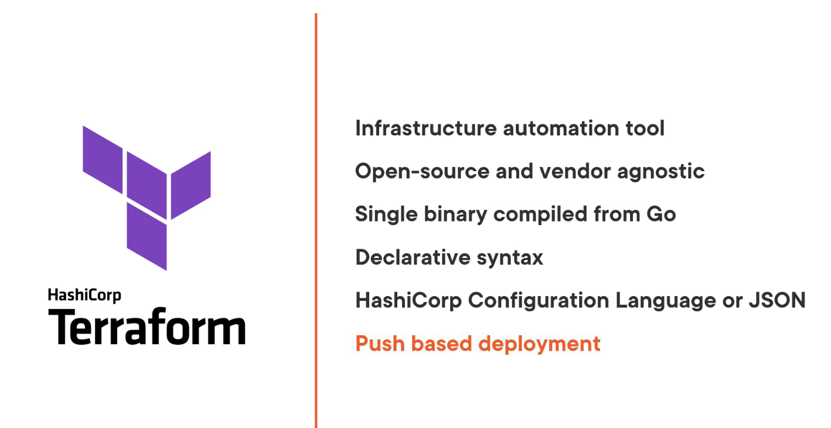
Terraform

Slide 19
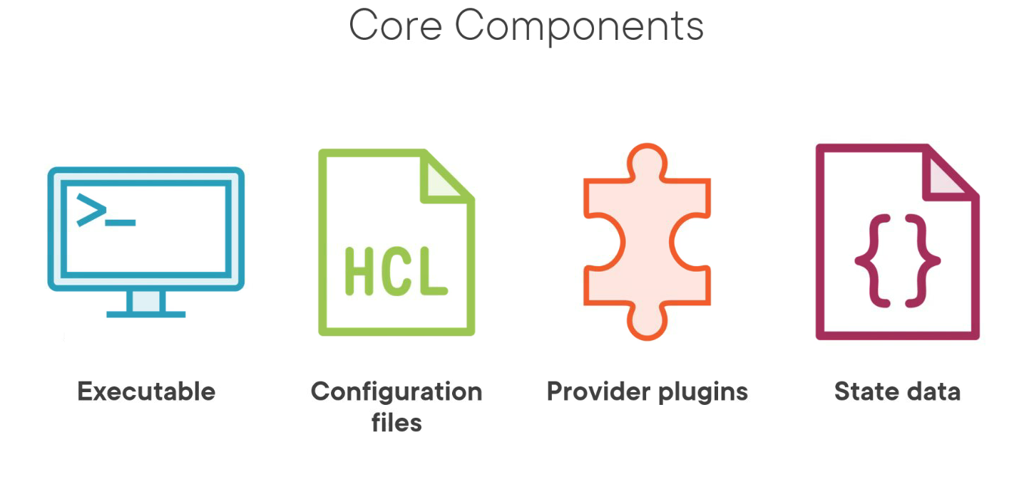

Slide 20
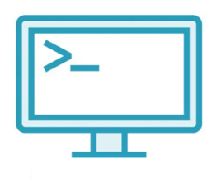



Terraform executable
SANCTIONS
Скачать с зеркала:
https://hashicorp-releases.yandexcloud.net/terraform/
export PATH=$PATH:/path/to/terraform

Slide 21

Hashicorp Configuration Language
Для автоматизации работы с инфраструктурой Terraform использует собственный язык написания конфигурационных файлов Hashicorp Configuration Language (HCL). По сути, этот язык описывает желаемое состояние инфраструктуры в конфигурационном файле.
Сначала немного поговорим о синтаксисе языка HCL. Для описания того или иного создаваемого элемента необходимо подготовить блок, содержащий заключенные в фигурных скобках названия переменных, и их значения, передаваемые функциям.
Как и в большинстве языков программирования, в HCL используются аргументы для присвоения значений переменным. В Terraform эти переменные являются атрибутами, связанными с определенным типом блока. Таким образом, весь код HCL состоит из подобных блоков.
Приступим к написанию конфигурационного файла. В первой строке файла мы указываем слово terraform. Хотя этот параметр считается необязательным, настоятельно рекомендуется его указывать. Далее идет открывающая фигурная скобка. Соответственно в последней строке конфигурационного файла должна быть закрывающая скобка.

Slide 22
HCL
Хранение файлов
Все конфигурационные файлы Terraform должны размещаться в одном каталоге. Так, для того примера, который мы будем рассматривать далее мы можем создать каталог под названием EC2. По умолчанию Terraform предполагает, что все файлы с .tf*расширениями в данном каталоге являются частью конфигурации, независимо от имен файлов.
Для грамотной организации больших конфигурации потребуются три файла:
variables.tf – для всех объявленных входных переменных.
provider.tf – для объявленных поставщиков, которых вы используете.
main.tf – для объявления фактических ресурсов, которые будут созданы.
Однако, такая структура не является обязательной. Мы можем поместить весь наш код в один файл и все будет корректно работать. В рамках примера из сегодняшней статьи мы будем использовать только main.tf.

Slide 23
Пример
terraform {
required_providers {
aws = {
source = "hashicorp/aws"
version = "~> 3.0"
}
}
}
В первой строке, напомним, мы открываем блок terraform, который хотя и не является обязательным с точки зрения синтаксиса системы, но рекомендуется его указывать, особенно когда вы создаете инфраструктуру на удаленной системе.
Вложенный блок required providers, определяет требуемых провайдеров. Нам потребуется поставщик aws с указанными параметрами source и version.

Slide 24

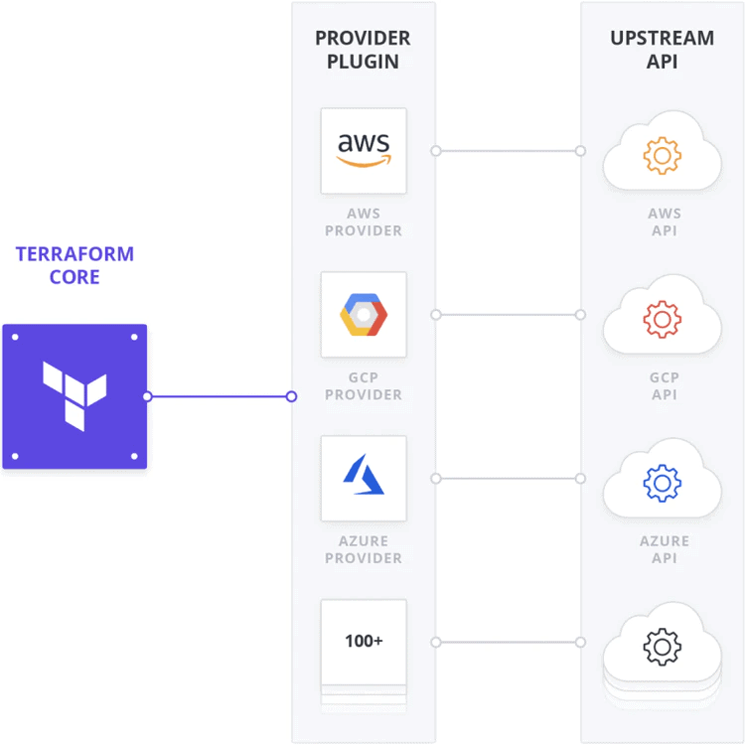
Providers

Slide 25

State
The state of a Terraform project is a file that stores all details about resources that were created in the context of a given project. For instance, if we declare an azure_resourcegroup resource in our project and run Terraform, the state file will store its identifier.
The primary purpose of the state file is to provide information about already existing resources, so when we modify our resource definitions, Terraform can figure out what it needs to do.
An important point about state files is that they may contain sensitive information. Examples include initial passwords used to create a database, private keys, and so on.
Terraform uses the concept of a backend to store and retrieve state files. The default backend is the local backend, which uses a file in the project's root folder as its storage location

Slide 26
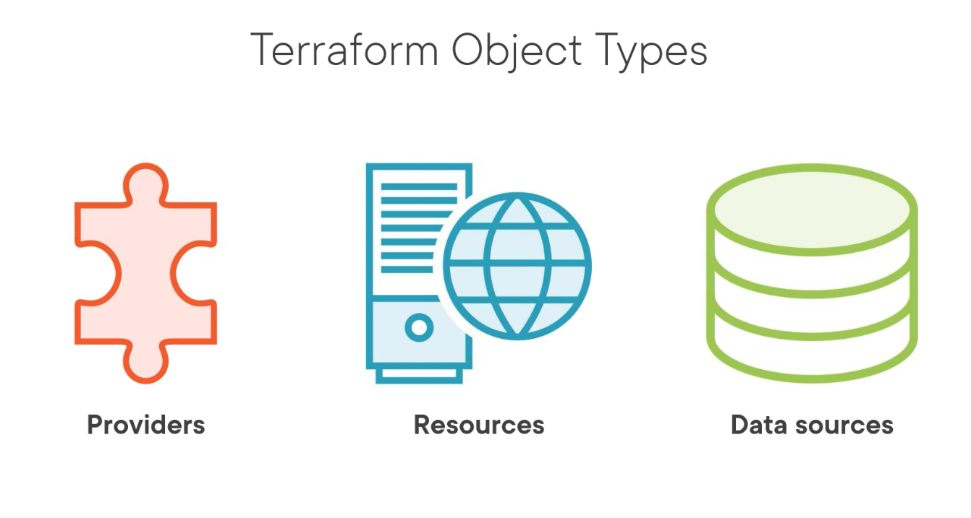

Slide 27
Providers
A provider works pretty much as an operating system's device driver. It exposes a set of resource types using a common abstraction, thus masking the details of how to create, modify, and destroy a resource pretty much transparent to users.
Terraform downloads providers automatically from its public registry as needed, based on the resources of a given project. It can also use custom plugins, which must be manually installed by the user. Finally, some built-in providers are part of the main binary and are always available.
With a few exceptions, using a provider requires configuring it with some parameters. Those vary a lot from provider to provider, but in general, we'll need to supply credentials so that it can reach its API and submit requests.
Although not strictly necessary, it's considered a good practice to explicitly declare which provider we'll use in our Terraform project and inform its version. For this purpose, we use the version attribute available to any provider declaration:
provider "kubernetes" { version = "~> 1.10" }
Here, since we're not providing any additional parameters, Terraform will look elsewhere for the required ones. In this case, the provider's implementation looks for connection parameters using the same locations used by kubectl. Other common methods are the use of environment variables and variable files, which are just files containing key-value pairs.

Slide 28
Resources
In Terraform, a resource is anything that can be a target for CRUD operations in the context of a given provider. Some examples are an EC2 instance, an Azure MariaDB, or a DNS entry.
resource "aws_instance" "web" {
ami = "some-ami-id" instance_type = "t2.micro"
}
First, we always have the resource keyword that starts a definition. Next, we have the resource type, which usually follows the provider_type convention. In the above example, aws_instance is a resource type defined by the AWS provider, used to define an EC2 instance. After that, there's the user-defined resource name, which must be unique for this resource type in the same module – more on modules later.

Slide 29
Data sources
Data sources work pretty much as “read-only” resources, in the sense that we can get information about existing ones but can't create or change them. They are usually used to fetch parameters needed to create other resources.
data "aws_ami" "ubuntu" { most_recent = true filter { name = "name" values = ["ubuntu/images/hvm-ssd/ubuntu-trusty-14.04-amd64-server-*"] } filter { name = "virtualization-type" values = ["hvm"] } owners = ["099720109477"] # Canonical }

Slide 30
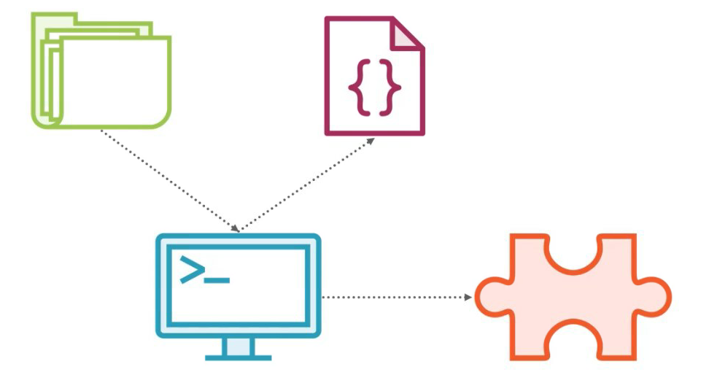
Workflow
Terraform init
Looks for configuration fles
examines if they need plugins, downloads them
Store state data about your config

Slide 31
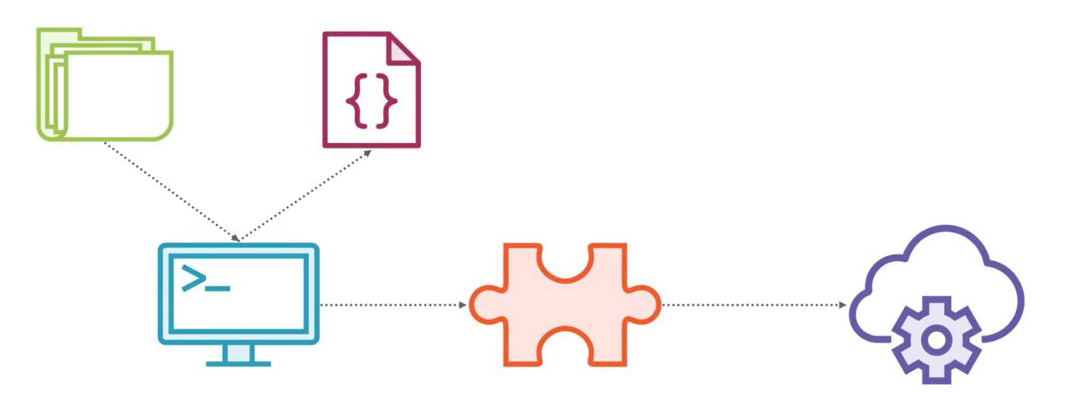
Workflow
Terraform plan
Tf will take a look at config and state data and make a plan to update target env

Slide 32
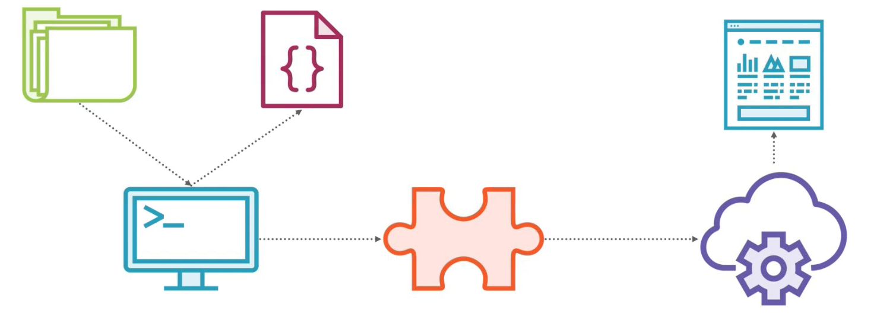
Workflow
Terraform apply

Slide 33
Provider: local
main.tf
provider "local" {
version = "~> 2.2.3"
}
resource "local_file" "hello" {
content = "Hello, Terraform"
filename = "hello.txt"
}

Slide 34
Provider: local
terraform init
Initializing the backend...
Initializing provider plugins...
- Finding hashicorp/local versions matching "~> 2.2.3"...
- Installing hashicorp/local v2.2.3...
- Installed hashicorp/local v2.2.3 (unauthenticated)

Slide 35
Provider: local
> terraform plan
Terraform used the selected providers to generate the following execution plan. Resource actions are indicated with the following symbols:
+ create
Terraform will perform the following actions:
# local_file.hello will be created
+ resource "local_file" "hello" {
+ content = "Hello, Terraform"
+ directory_permission = "0777"
+ file_permission = "0777"
+ filename = "hello.txt"
+ id = (known after apply)
}

Slide 36
Provider: local
> terraform plan
Terraform used the selected providers to generate the following execution plan. Resource actions are indicated with the following symbols:
+ create
Terraform will perform the following actions:
# local_file.hello will be created
+ resource "local_file" "hello" {
+ content = "Hello, Terraform"
+ directory_permission = "0777"
+ file_permission = "0777"
+ filename = "hello.txt"
+ id = (known after apply)
}

Slide 37
Provider: local
> terraform apply
Terraform used the selected providers to generate the following execution plan. Resource actions are indicated with the following symbols:
+ create
Terraform will perform the following actions:
# local_file.hello will be created
+ resource "local_file" "hello" {
+ content = "Hello, Terraform"
+ directory_permission = "0777"
+ file_permission = "0777"
+ filename = "hello.txt"
+ id = (known after apply)
}

Slide 38
Provider: local
> terraform plan
local_file.hello: Refreshing state... [id=392b5481eae4ab2178340f62b752297f72695d57]
No changes. Your infrastructure matches the configuration.

Slide 39
Provider: local
> cat .\hello.txt
Hello, Terraform
> echo foo > hello.txt
> terraform plan
local_file.hello: Refreshing state... [id=392b5481eae4ab2178340f62b752297f72695d57]
Terraform used the selected providers to generate the following execution plan. Resource actions are indicated with the following symbols:
Terraform will perform the following actions:
# local_file.hello will be created

Slide 40
Terraform destroy
Destroy everything in target env (free resources)

Slide 41
https://cloud.yandex.ru/docs/iam/concepts/authorization/oauth-token
yc config set token <OAuth-токен>
export YC_TOKEN=$(yc iam create-token) export YC_CLOUD_ID=$(yc config get cloud-id) export YC_FOLDER_ID=$(yc config get folder-id)

Slide 42
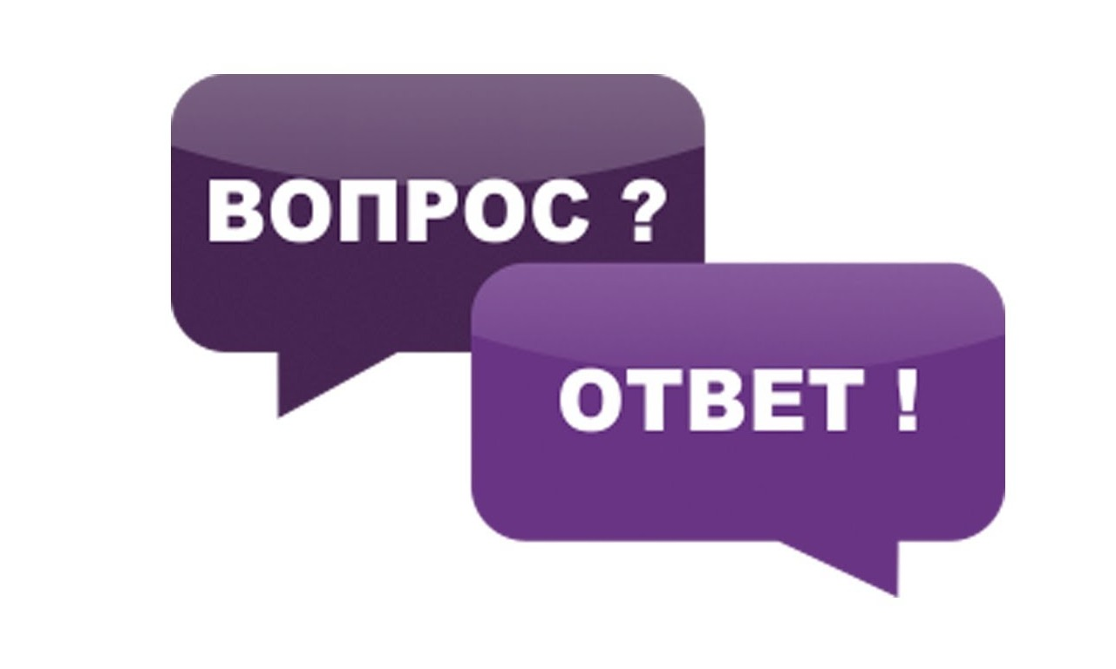

Slide 43
Список литературы
https://habr.com/ru/company/otus/blog/570926/
https://www.baeldung.com/ops/terraform-intro
https://cloud.yandex.ru/docs/tutorials/infrastructure-management/terraform-quickstart
https://www.freecodecamp.org/news/terraform-syntax-for-beginners/

